Slide 1
Αισθητική ηλεκτροθεραπεία σώματος
Ανοικτά Ακαδημαϊκά Μαθήματα στο ΤΕΙ Αθήνας
Ενότητα 5: Ενδοδερμία
Ευθυμία Μικελάτου
Αισθητικός Κοσμητολόγος B.Sc., M.Sc.
Τμήμα Αισθητικής και Κοσμητολογίας
Το περιεχόμενο του μαθήματος διατίθεται με άδεια Creative Commons εκτός και αν αναφέρεται διαφορετικά | Το έργο υλοποιείται στο πλαίσιο του Επιχειρησιακού Προγράμματος «Εκπαίδευση και Δια Βίου Μάθηση» και συγχρηματοδοτείται από την Ευρωπαϊκή Ένωση (Ευρωπαϊκό Κοινωνικό Ταμείο) και από εθνικούς πόρους.

Slide 2
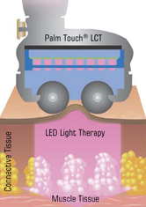
Ενδοδερμία & Vacuum

Slide 3
Endermologie
Tεχνική αναρρόφησης και αναδίπλωσης του δέρματος και του λιπώδους ιστού με την χρήση συσκευής, η οποία φέρει κεφαλές με κυλιόμενες ή σταθερές κεφαλές.
Εφαρμόζεται σε:
Πρόσωπο
Σώμα
Στήθος

Slide 4
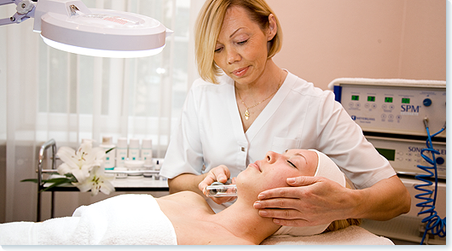
Μέθοδος
Mηχανική διέγερση από μετακινούμενους κυλίνδρους πυροδοτεί βιολογικές αντιδράσεις:
στον λιπώδη
τον συνδετικό ιστό
κυκλοφορικό σύστημα
λεμφικό σύστημα

Slide 5
Αποτελέσματα 1/2
Ενεργοποίηση της λιπόλυσης
Παραγωγή προϊόντων των ινοβλαστών, κολλαγόνου και ελαστίνης
Αύξηση της αιματικής ροής
Τόνωση επιδερμικής σπαργής
Ενυδάτωση δέρματος
Αποβολή προϊόντων βιολογικών καύσεων

Slide 6
Αποτελέσματα 2/2
Ενεργοποίηση λεμφικής κυκλοφορίας
Αποτοξίνωση σώματος
Μείωση οιδημάτων
Ανόρθωση γλουτών και στήθους
Ρυτίδες
Σύσφιγξη περιγράμματος προσώπου και σώματος
Τοπικό πάχος

Slide 7
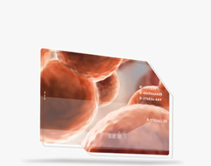
Kυτταρική διέγερση
πιστοποιημένη μέθοδος με 128 ερευνητικές δημοσιεύσεις
μετάδοσης μηχανικών μηνυμάτων
“mechanotransduction”

Slide 8
Δράση
Η λιπολυτική ανταπόκριση του λιπώδους ιστού:
αυξάνεται κατά 70%
και συνδυάζεται με
αγγειοδιασταλτική δράση.

Slide 9
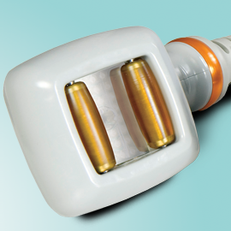
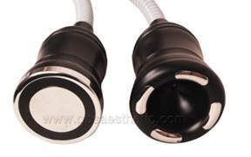
Συσκευές 1/3
Οι συσκευές διαθέτουν κεφαλές με μικρό υπολογιστή για την επιλογή των παραμέτρων: Πρόγραμμα χρήσης
Ένταση πίεσης & αναρρόφησης
Επιλογή κίνησης των κυλίνδρων

Slide 10
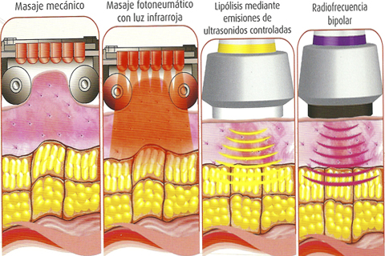
Συσκευές 2/3
Στην αγορά διατίθενται συσκευές με:
Σταθερούς κυλίνδρους
Με δυνατότητα κίνησης κυλίνδρων προς τα έσω ή έξω
Με ταυτόχρονη χρήση υπέρυθρης ακτινοβολίας
Με ανατομικές κεφαλές
διαφόρων μεγεθών

Slide 11
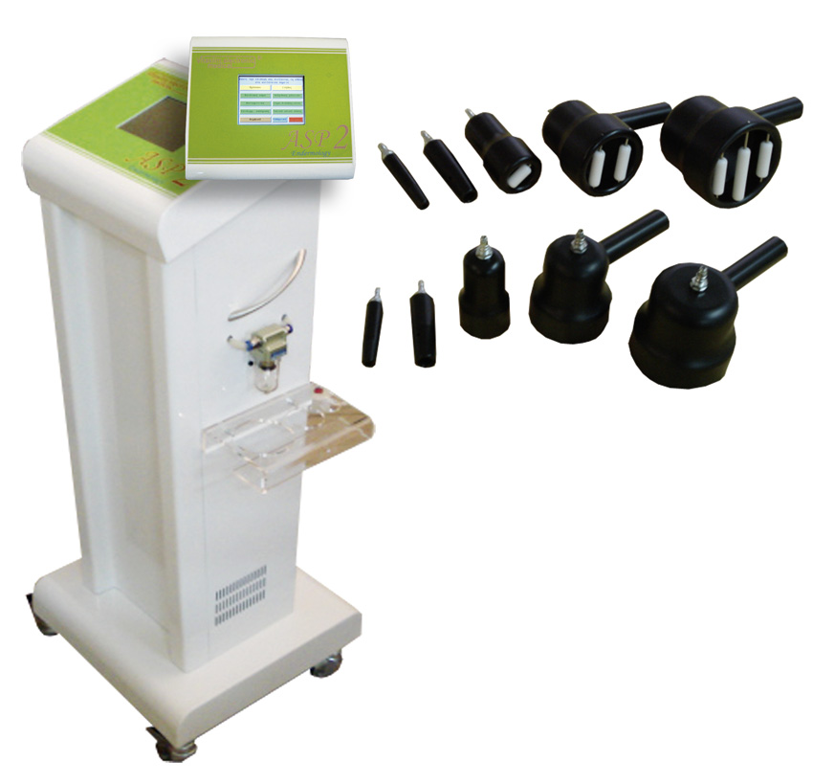
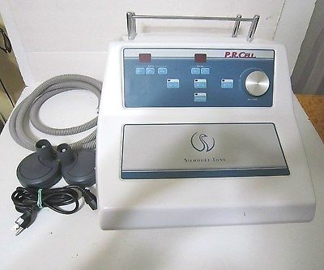
Συσκευές 3/3
© http://www.silhouettone.com/

Slide 12
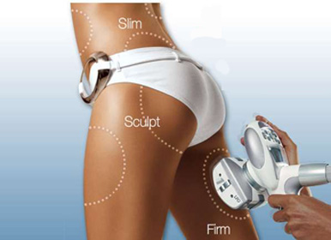
Λιπομασάζ
© http://www.lpgsystems.com/endermologie/lipomassage/

Slide 13
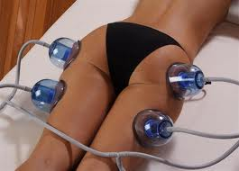
Vacuum 1/2
Θεραπεία με την χρήση σταθερής πίεσης στην υπό θεραπεία περιοχή
Διαθέτουν ποικιλία μεγεθών από βεντούζες αναρρόφησης για επιλογή σε κάθε σημείο του σώματος.

Slide 14
Vacuum 2/2
Σταθερή τοποθέτηση
Χειροκίνητη μέθοδος εφαρμογής
Επιλογή μεγεθών βεντουζών ανάλογα το πρόβλημα και το σημείο επαφής
Επιλογή έντασης αναρρόφησης
Συνδυαστικά με υπέρυθρη ακτινοβολία

Slide 15
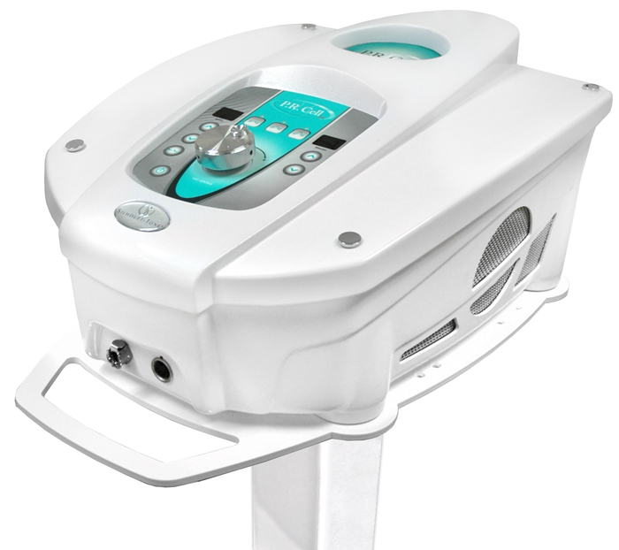
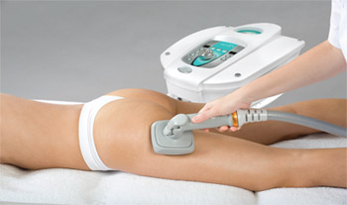
Κυτταρίτιδα
© http://www.silhouettone.com/

Slide 16
Αντιγήρανση
© http://www.lpgsystems.com/

Slide 17
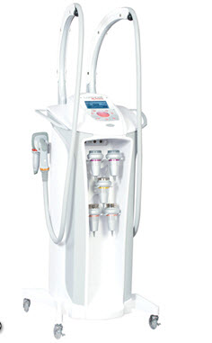
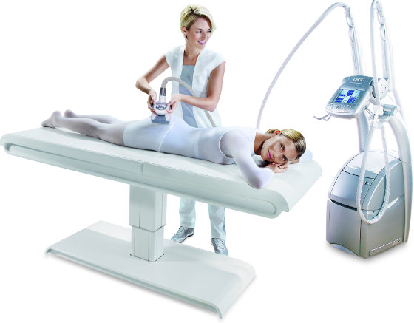
Αδυνάτισμα
© http://www.lpgsystems.com/
© http://www.silhouettone.com/

Slide 18
Βιβλιογραφία
Μαρία Ρήγα, Σοφία Γληγόρη, Αισθητική Ηλεκτροθεραπεία, εκδόσεις Σταμούλη, Αθήνα 2006
Σταύρος Αρχοντάκης, Παχυσαρκία και κυτταρίτιδα, εκδόσεις αδελφοί Βλάσση, Αθήνα 2003

Slide 19
Τέλος Ενότητας

Slide 20
Σημειώματα

Slide 21
Σημείωμα Αναφοράς
Copyright Τεχνολογικό Εκπαιδευτικό Ίδρυμα Αθήνας, Ευθυμία Μικελάτου 2014. Ευθυμία Μικελάτου. «Αισθητική Ηλεκτροθεραπεία σώματος. Ενότητα 5: Ενδοδερμία». Έκδοση: 1.0. Αθήνα 2014. Διαθέσιμο από τη δικτυακή διεύθυνση: ocp.teiath.gr.

Slide 22
Σημείωμα Αδειοδότησης
Το παρόν υλικό διατίθεται με τους όρους της άδειας χρήσης Creative Commons Αναφορά, Μη Εμπορική Χρήση Παρόμοια Διανομή 4.0 [1] ή μεταγενέστερη, Διεθνής Έκδοση. Εξαιρούνται τα αυτοτελή έργα τρίτων π.χ. φωτογραφίες, διαγράμματα κ.λ.π., τα οποία εμπεριέχονται σε αυτό. Οι όροι χρήσης των έργων τρίτων επεξηγούνται στη διαφάνεια «Επεξήγηση όρων χρήσης έργων τρίτων».
Τα έργα για τα οποία έχει ζητηθεί και δοθεί άδεια αναφέρονται στο «Σημείωμα Χρήσης Έργων Τρίτων».
[1] http://creativecommons.org/licenses/by-nc-sa/4.0/
Ως Μη Εμπορική ορίζεται η χρήση:
που δεν περιλαμβάνει άμεσο ή έμμεσο οικονομικό όφελος από την χρήση του έργου, για το διανομέα του έργου και αδειοδόχο
που δεν περιλαμβάνει οικονομική συναλλαγή ως προϋπόθεση για τη χρήση ή πρόσβαση στο έργο
που δεν προσπορίζει στο διανομέα του έργου και αδειοδόχο έμμεσο οικονομικό όφελος (π.χ. διαφημίσεις) από την προβολή του έργου σε διαδικτυακό τόπο
Ο δικαιούχος μπορεί να παρέχει στον αδειοδόχο ξεχωριστή άδεια να χρησιμοποιεί το έργο για εμπορική χρήση, εφόσον αυτό του ζητηθεί.

Slide 23
Επεξήγηση όρων χρήσης έργων τρίτων
©
Δεν επιτρέπεται η επαναχρησιμοποίηση του έργου, παρά μόνο εάν ζητηθεί εκ νέου άδεια από το δημιουργό.
διαθέσιμο με άδεια CC-BY
Επιτρέπεται η επαναχρησιμοποίηση του έργου και η δημιουργία παραγώγων αυτού με απλή αναφορά του δημιουργού.
διαθέσιμο με άδεια CC-BY-SA
Επιτρέπεται η επαναχρησιμοποίηση του έργου με αναφορά του δημιουργού, και διάθεση του έργου ή του παράγωγου αυτού με την ίδια άδεια.
διαθέσιμο με άδεια CC-BY-ND
Επιτρέπεται η επαναχρησιμοποίηση του έργου με αναφορά του δημιουργού.
Δεν επιτρέπεται η δημιουργία παραγώγων του έργου.
διαθέσιμο με άδεια CC-BY-NC
Επιτρέπεται η επαναχρησιμοποίηση του έργου με αναφορά του δημιουργού.
Δεν επιτρέπεται η εμπορική χρήση του έργου.
διαθέσιμο με άδεια CC-BY-NC-SA
Επιτρέπεται η επαναχρησιμοποίηση του έργου με αναφορά του δημιουργού.
και διάθεση του έργου ή του παράγωγου αυτού με την ίδια άδεια
Δεν επιτρέπεται η εμπορική χρήση του έργου.
διαθέσιμο με άδεια CC-BY-NC-ND
Επιτρέπεται η επαναχρησιμοποίηση του έργου με αναφορά του δημιουργού.
Δεν επιτρέπεται η εμπορική χρήση του έργου και η δημιουργία παραγώγων του.
διαθέσιμο με άδεια
CC0 Public Domain
Επιτρέπεται η επαναχρησιμοποίηση του έργου, η δημιουργία παραγώγων αυτού και η εμπορική του χρήση, χωρίς αναφορά του δημιουργού.
διαθέσιμο ως κοινό κτήμα
Επιτρέπεται η επαναχρησιμοποίηση του έργου, η δημιουργία παραγώγων αυτού και η εμπορική του χρήση, χωρίς αναφορά του δημιουργού.
χωρίς σήμανση
Συνήθως δεν επιτρέπεται η επαναχρησιμοποίηση του έργου.

Slide 24
Διατήρηση Σημειωμάτων
Οποιαδήποτε αναπαραγωγή ή διασκευή του υλικού θα πρέπει να συμπεριλαμβάνει:
το Σημείωμα Αναφοράς
το Σημείωμα Αδειοδότησης
τη δήλωση Διατήρησης Σημειωμάτων
το Σημείωμα Χρήσης Έργων Τρίτων (εφόσον υπάρχει)
μαζί με τους συνοδευόμενους υπερσυνδέσμους.

Slide 25
Χρηματοδότηση
Το παρόν εκπαιδευτικό υλικό έχει αναπτυχθεί στo πλαίσιo του εκπαιδευτικού έργου του διδάσκοντα.
Το έργο «Ανοικτά Ακαδημαϊκά Μαθήματα στο ΤΕΙ Αθηνών» έχει χρηματοδοτήσει μόνο την αναδιαμόρφωση του εκπαιδευτικού υλικού.
Το έργο υλοποιείται στο πλαίσιο του Επιχειρησιακού Προγράμματος «Εκπαίδευση και Δια Βίου Μάθηση» και συγχρηματοδοτείται από την Ευρωπαϊκή Ένωση (Ευρωπαϊκό Κοινωνικό Ταμείο) και από εθνικούς πόρους.

